Slide 1

Rop chaining
Kolegij: Sigurnost informacijskih sustava
Izradili: Špiro Pravdić, Ivan Račan, Ivan Šango

Slide 2
Uvod
Napredna tehnika eksploatacije
Izvršavanje proizvoljnog koda (ili operacije)
NX/DEP – onemogućava izvršavanje koda na stogu

Slide 3
ROP
Return-Oriented Programming
Koristi postojeći kod iz programa ili biblioteka
Gadget - uvijek završava instrukcijom za povratak (ret)
unutar .text sekcije binarnih datoteka koja je označena kao izvršna

Slide 4
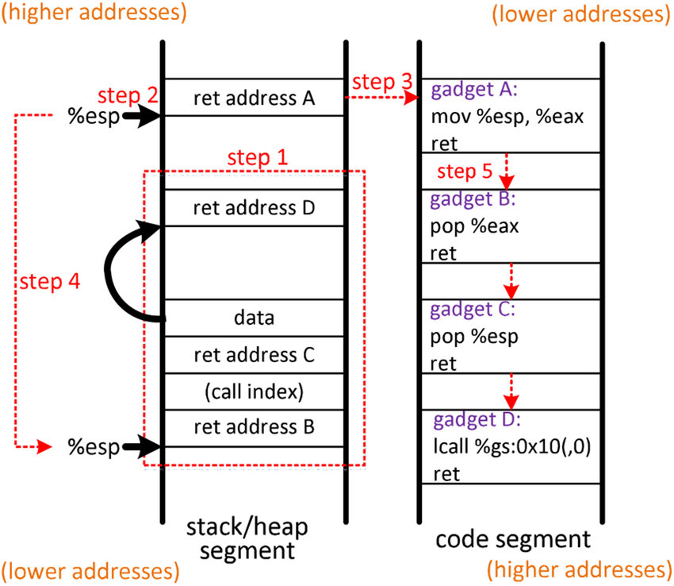
Rop chaining
mehanizam koji manipulira stackom da bi se tok izvršavanja preusmjeravao s jednog Gadgeta na drugi, sve dok se ne izvrši željena zlonamjerna operacija

Slide 5
Plan rada za praktični dio
Debian 10 i386 i Kali Linux
Mrežna izolacija
ROP emporium datoteka
GDB određivanje offseta
ROPgadget za traženje gadgeta
Izrada ROP lanca s pwntools

Slide 6
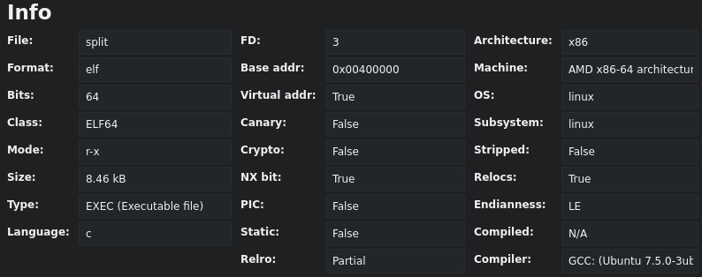

Slide 7
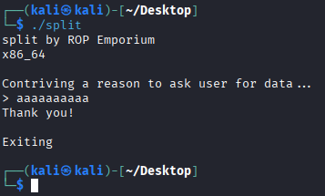

Slide 8
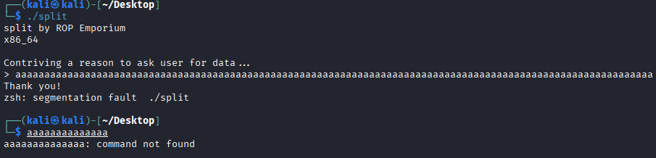

Slide 9
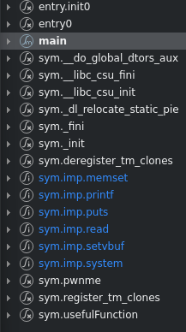
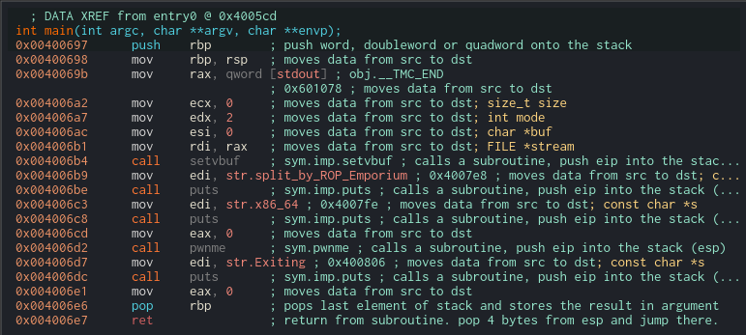

Slide 10
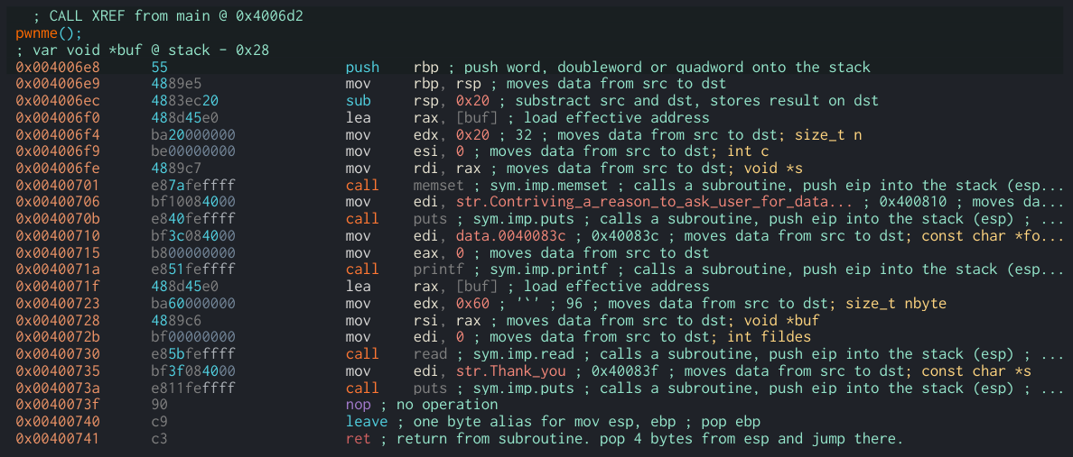

Slide 11
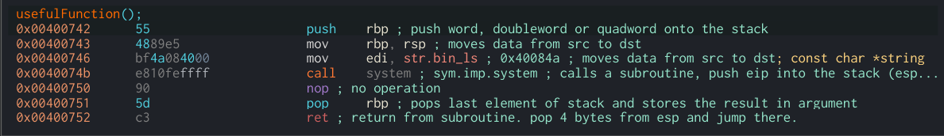

Slide 12
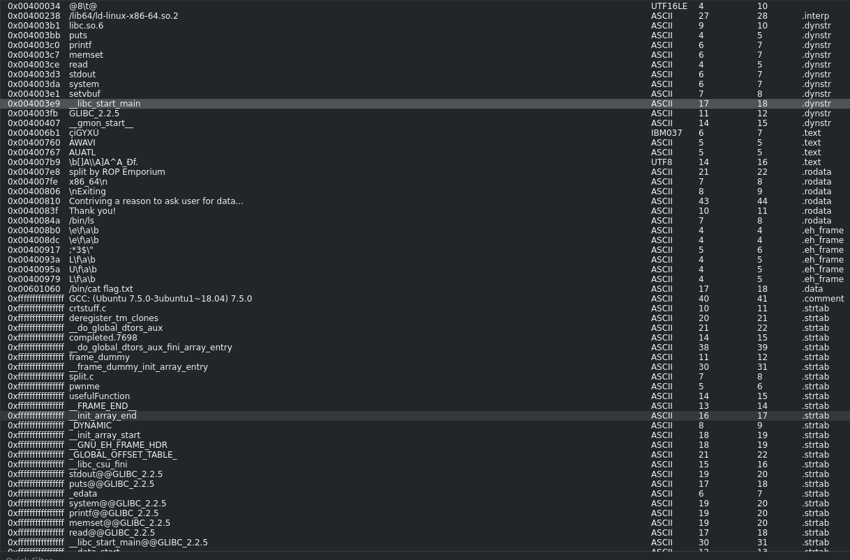

Slide 13
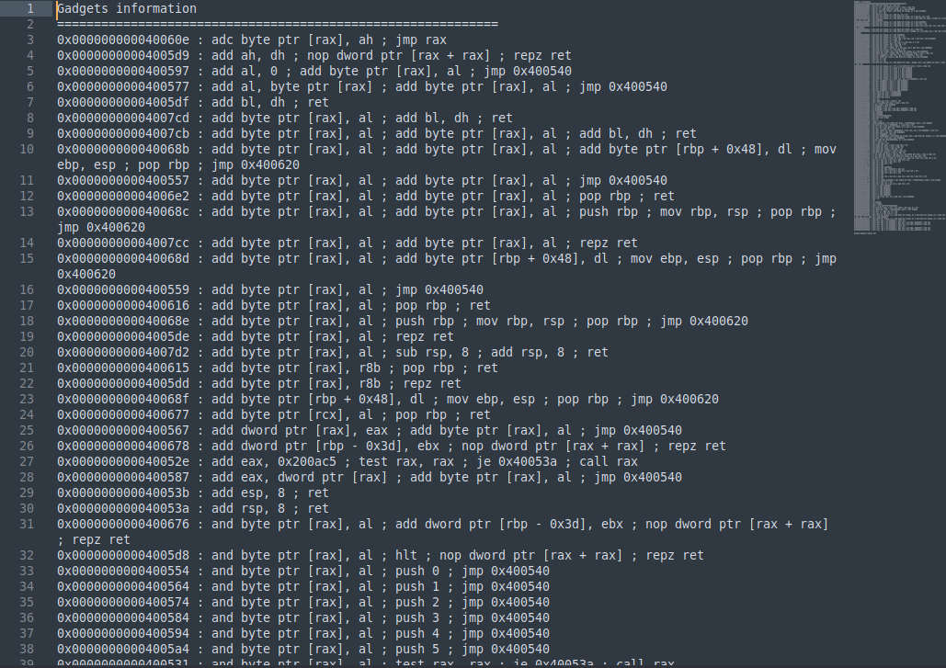

Slide 14
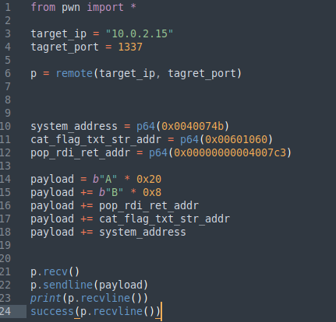

Slide 15
